Slide 1

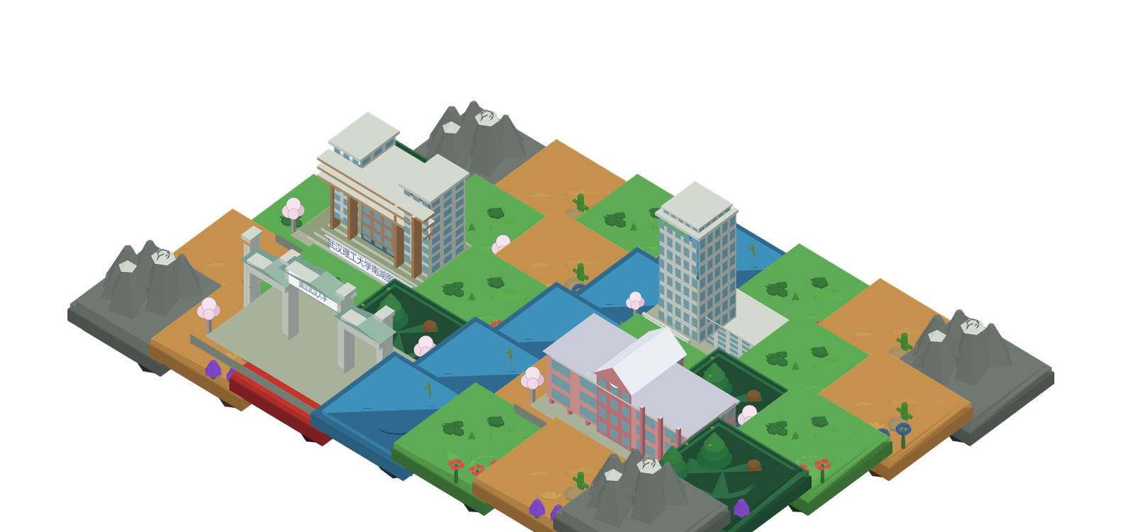
花满洪山 / HONGSHAN IN BLOOM
作品介绍
花满洪山
山水 / 人文 / 创新
洪山区多样性主题
Hongshan in Bloom
让一座大学之城，在棋盘上开花。
2.5D 地块 · 卡牌策略 · 城市文化
洪山区多样性主题游戏
01
Notes:
建议讲解：15 秒
大家好，这是花满洪山，一款把洪山的山水、高校与科创建筑带上棋盘的轻策略游戏。玩家不只是参观地标，而是通过播种、开发、连路和天气，让自己的花色在城市里生长。

Slide 2

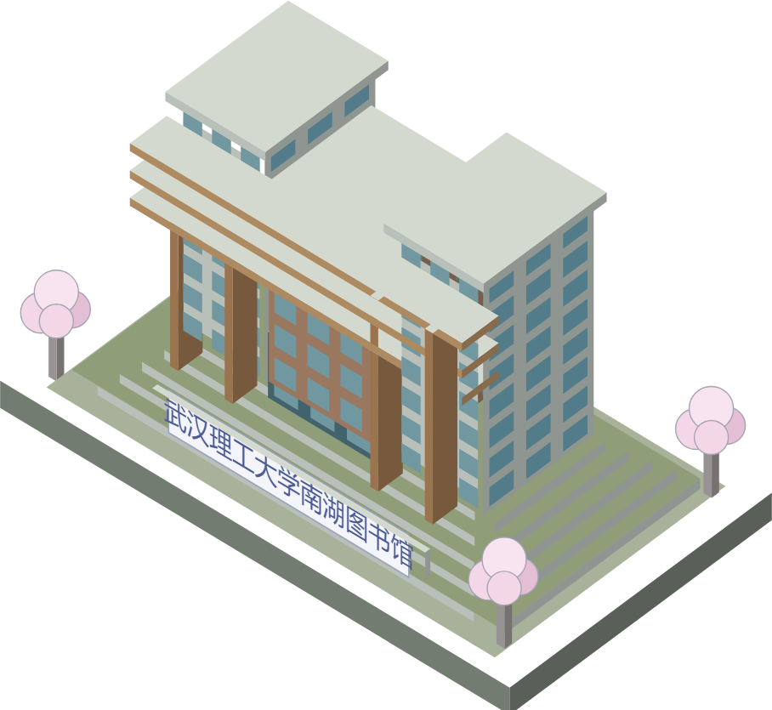
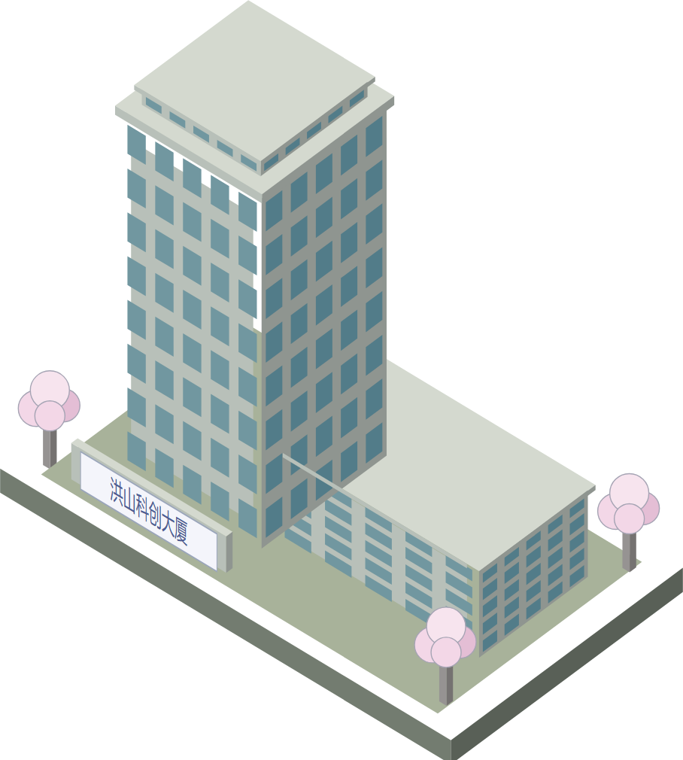
花满洪山 / HONGSHAN IN BLOOM
01 / 设计出发点
把城市的多样性，变成可玩的关系
01
02
03
山水生态
大学文化
科创空间
森林、草地与水域
共同塑造生长环境
图书馆与校园地标
承载学习与城市记忆
科创楼宇进入棋盘
转化为周边增益节点
洪山区多样性主题游戏
02
Notes:
建议讲解：23 秒
我们用三个维度理解洪山的多样性。山水生态被转化为不同的地块与生长条件；高校文化由图书馆和校园建筑承载；科创空间则成为能影响周边的建筑节点。它们不是互不相关的装饰，而是在同一张棋盘上彼此影响。这里的多样性是城市文化与景观的设计表达，不是现实生态普查。

Slide 3
花满洪山 / HONGSHAN IN BLOOM
02 / 玩法总览
一回合：抽 3 张，出牌，再生长
01
02
03
抽牌
出牌
结算
三个公共卡堆
任意组合抽取 3 张
可使用任意数量手牌
也可以直接结束回合
地块变化 → 花朵增值
→ 花朵扩散 → 下一位
虞美人
风铃草
万寿菊
鸢尾花
每人 5 张起始播种卡
每人行动 10 次后，花朵最多者获胜。
洪山区多样性主题游戏
03
Notes:
建议讲解：28 秒
游戏支持一到四人，竞争玩法建议两到四人。每位玩家选择一种花色，开局有五张播种卡。回合开始，从开发、道路、天气三个公共卡堆中任意组合抽三张，然后自由出牌。结束回合后，依次结算地块变化、花朵增值和扩散，再轮到下一位。每人行动十次后，比花朵总数；平局再比占据的植物地块数。

Slide 4
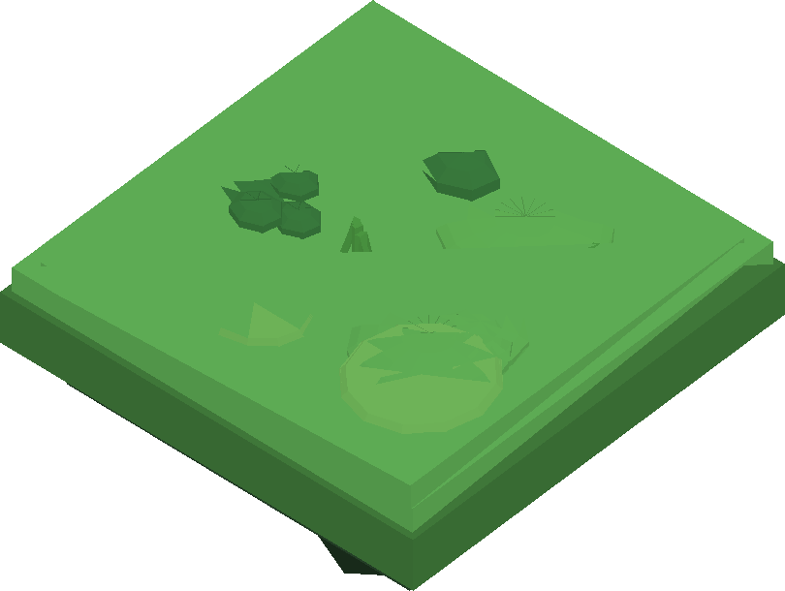

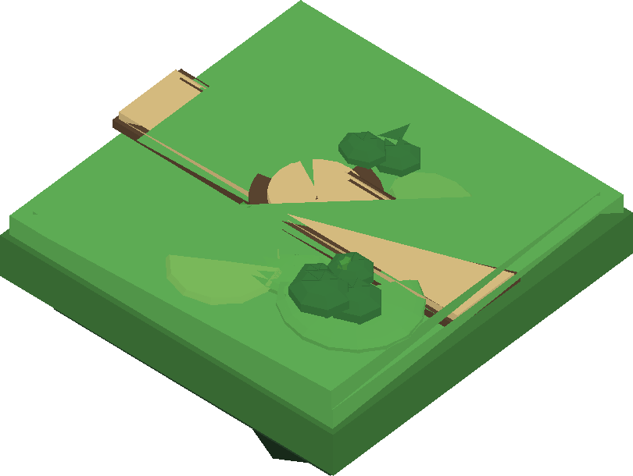

花满洪山 / HONGSHAN IN BLOOM
03 / 卡牌操作
四类卡牌，四种改变棋盘的方式
播种卡
开发卡
道路卡
天气卡
I–V
I–IV
I–III
☁
雨 / 风 / 旱 / 虹
增加 10–50 朵花
开发山体 / 建造建筑
连续拖动连接 2–4 格
改变本轮生长环境
只能播种在未满的
森林、草地、荒漠
先看随机地形
再旋转、选择位置
上下左右连续连接
可以转弯和接入旧路
极端天气持续 3 回合
彩虹清除极端天气
拖出手牌 → 悬停预览 → 点击放置 / Q、E 旋转 / Esc 或右键取消
洪山区多样性主题游戏
04
Notes:
建议讲解：33 秒
播种卡把十到五十朵自己的花放到未满的植物地块。开发卡把山体变成一组随机地形，建筑开发卡则把缺口变成指定建筑。道路卡连续拖动连接两到四格。天气卡改变全局：极端天气持续三回合并降低生长率；彩虹清除极端天气并增强生长与扩散。先把卡拖出手牌，再预览或放置，不会因为点一下就误用。

Slide 5
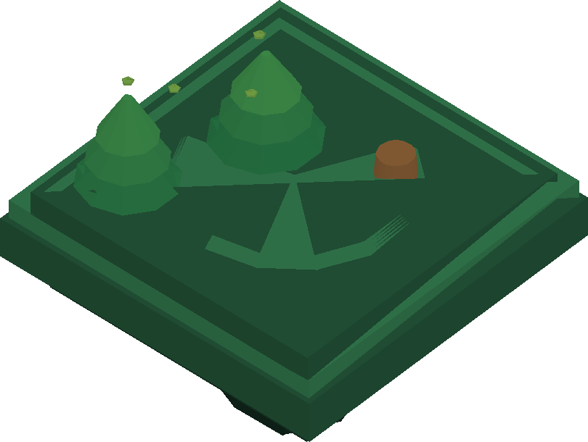
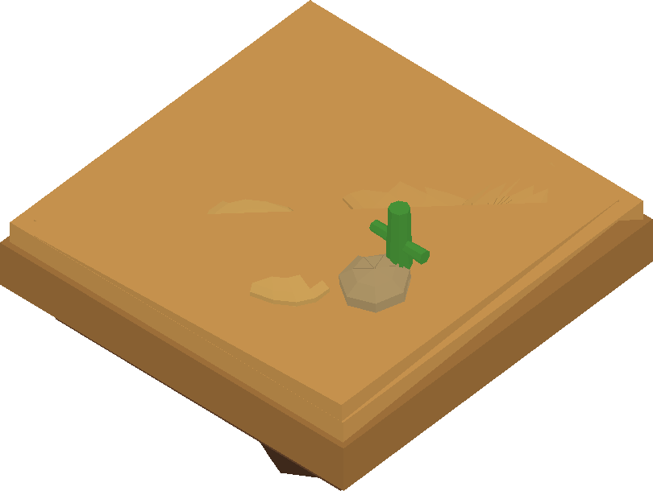
花满洪山 / HONGSHAN IN BLOOM
04 / 地块与增益
同一片土地，不同的生长选择
水域
升级概率 ×2
建筑
森林
草地
荒漠
花朵容积 ×2
容积 80 / 生长率 40%
容积 50 / 生长率 30%
容积 30 / 生长率 20%
均影响周围 8 格
多个同类增益不叠加
荒漠 ⇄ 草地 ⇄ 森林
受邻居与天气影响，每次只改变一级。
洪山区多样性主题游戏
05
Notes:
建议讲解：27 秒
森林容量八十、生长率百分之四十，草地是五十和百分之三十，荒漠是三十和百分之二十。环境不是固定的：植物地块会受邻居和天气影响，逐级升级或退化。水域能使周围八格的植物升级概率翻倍，建筑则让同样范围内的花朵容量翻倍。多个同类增益不叠加。因此，抢好的位置和营造好的邻居同样重要。

Slide 6

花满洪山 / HONGSHAN IN BLOOM
05 / 放置规则
先规划形状，再把道路连成环
开发山体
填补缺口 / 闭合道路
1–4 格组合，可旋转
→
缺口上建建筑，获得 1 级播种卡
全部覆盖山体
至少一格正交邻接已开发区
道路没有开放端点并形成闭合区域
满足条件的玩家获卡，每条闭环只奖励一次
内部山体被非可开发地块完全包围后，自动识别为缺口。
洪山区多样性主题游戏
06
Notes:
建议讲解：28 秒
开发不是逐个点格子，而是放置一到四格的组合。整组必须覆盖山体，并至少有一格与已开发区正交相邻。被开发区完全包围的内部山体会成为缺口，之后才能用建筑卡建造。建成建筑会获得一级播种卡。道路的开放端点全部连接并形成闭合区域后，满足花朵条件的玩家获得播种卡，每条闭环只奖励一次。

Slide 7
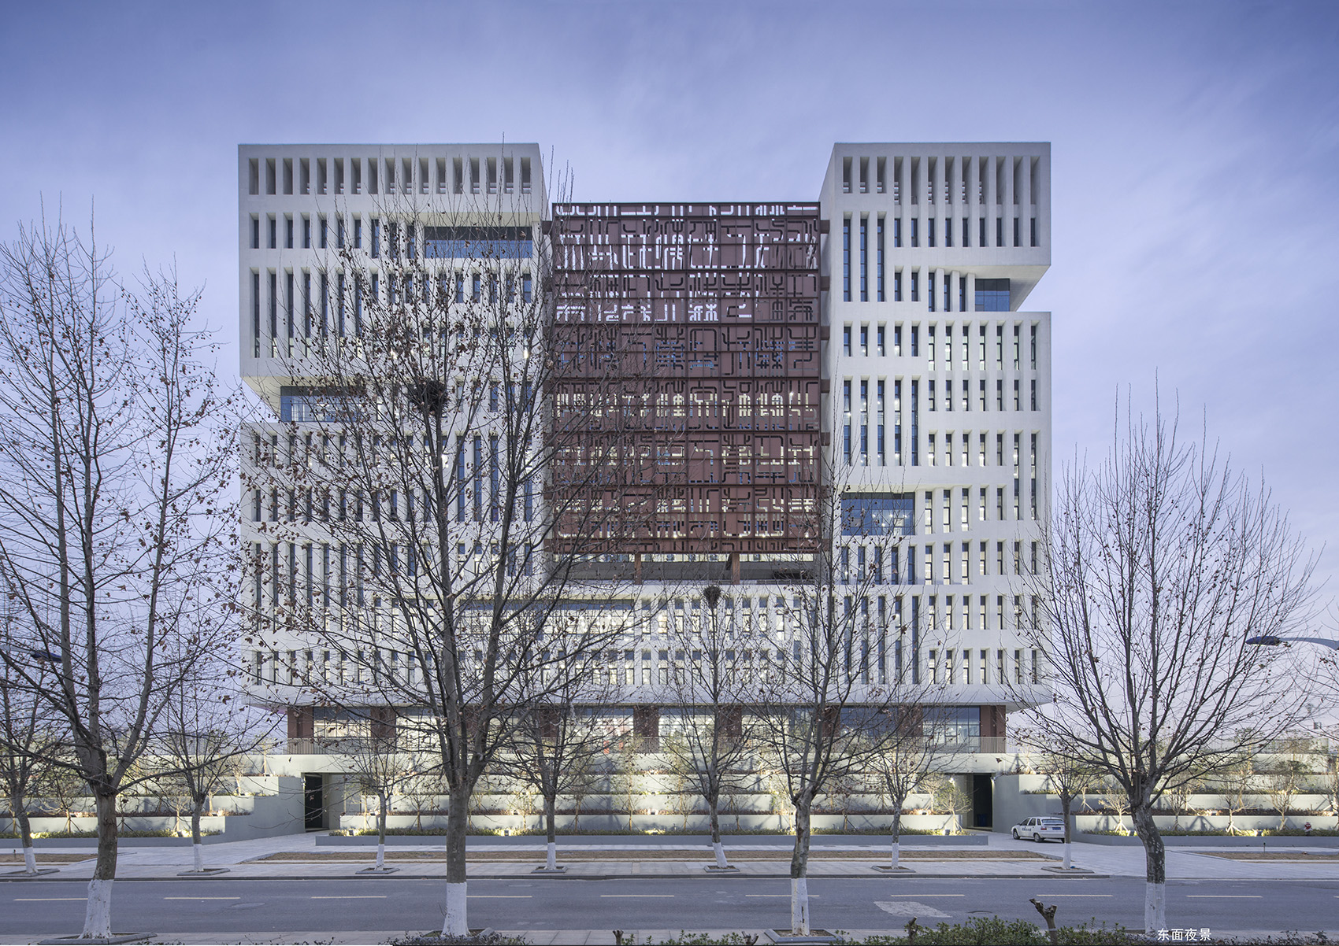
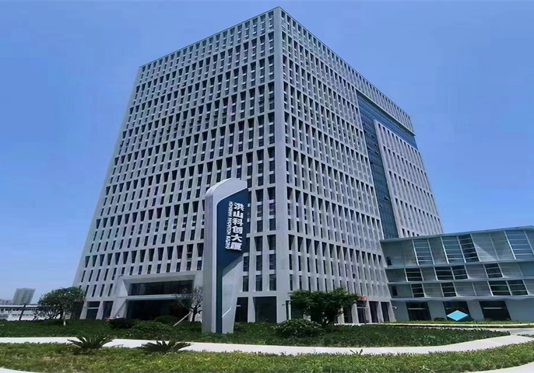
花满洪山 / HONGSHAN IN BLOOM
06 / 洪山建筑
从真实地标，到棋盘里的城市节点
武汉理工大学南湖图书馆
洪山科创大厦
I 级 · 1×1 缺口
II 级 · 1×2 缺口
实地照片
游戏内建筑模型
实地照片
游戏内建筑模型
阶梯体量 / 知识与公共空间
塔楼与裙房 / 科技创新空间
照片：gooood / 华南理工大学建筑设计研究院
照片：项目招商资料；区校合作背景见武汉市科技局
洪山区多样性主题游戏
07
Notes:
建议讲解：28 秒
这里展示两座洪山建筑的实景与游戏模型。左边是武汉理工大学南湖图书馆，我们保留阶梯体量和横向层次，让知识空间成为一级建筑。右边是洪山科创大厦，保留塔楼、玻璃幕墙和裙房的辨识特征，作为两格的二级建筑。它们在游戏中提供共同的周边增益，是把大学与产业的城市联系转化为玩法的设计表达。

Slide 8
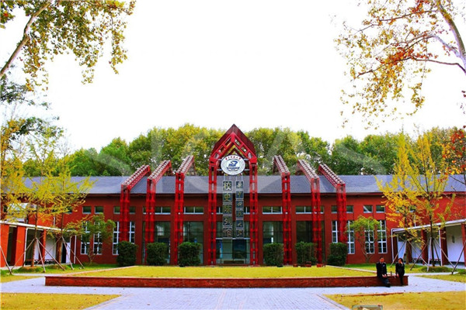
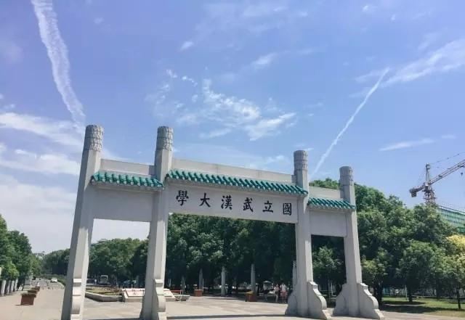
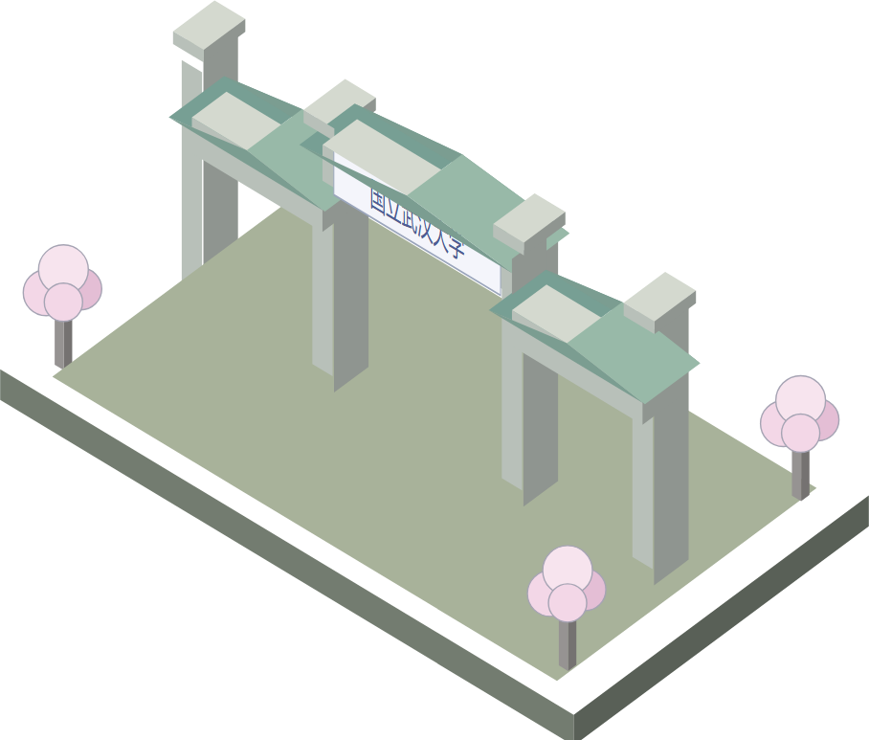
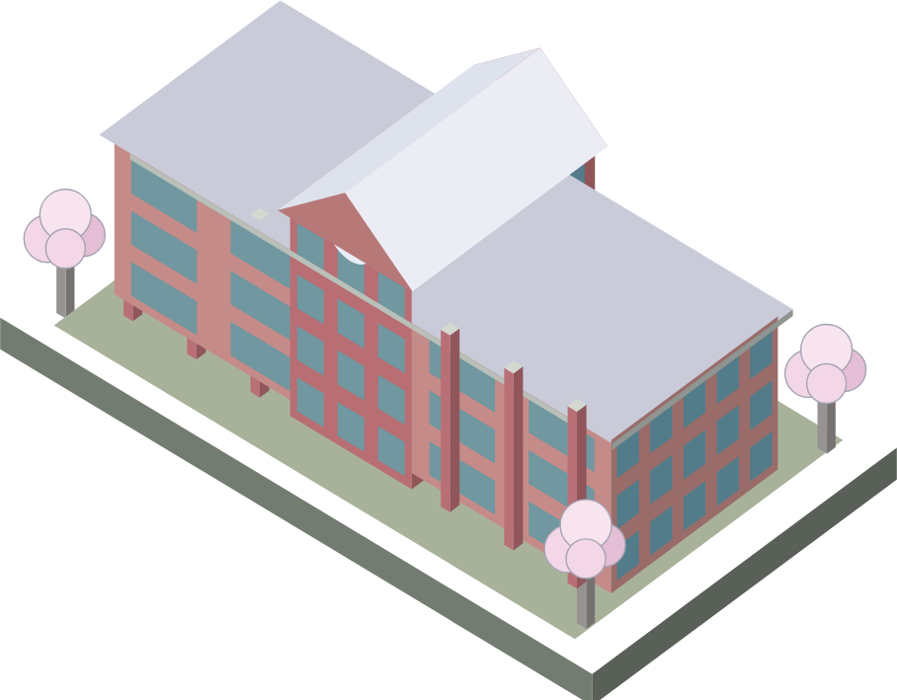
花满洪山 / HONGSHAN IN BLOOM
07 / 高校文化
校园记忆，也可以成为一张建筑卡
华中科技大学
武汉大学牌坊
II 级 · 1×2 缺口
II 级 · 1×2 缺口
实地照片
游戏内建筑模型
实地照片
游戏内建筑模型
红色山墙 / 校园文化记忆
牌坊轮廓 / 周边高校文化联动
照片：SICAS 校园资料；模型为风格化校园意象
照片：新浪校园图文；本部地址属武昌区，非洪山区
洪山区多样性主题游戏
08
Notes:
建议讲解：26 秒
华中科技大学的建筑卡参考校园红色山墙建筑，照片和模型都能看到这一轮廓。武汉大学牌坊也进入了游戏，作为武汉周边高校文化的联动元素。需要明确，武汉大学本部位于武昌区，所以我们没有把它当作洪山区行政范围内的地标。模型采用简化色块与两档阴影，追求棋盘里的清晰识别，而不是测绘级复原。

Slide 9
花满洪山 / HONGSHAN IN BLOOM
08 / 设计价值
让玩家记住的，不止是建筑的名字
01
看见地方
以真实地标建立辨识
02 理解关系
把空间影响转化为策略
一城山水，四季花开。
洪山区多样性主题游戏
09
Notes:
建议讲解：18 秒
花满洪山希望玩家通过一次次选择，认识城市中不同空间的关系。山水地块让人理解环境影响，建筑卡让校园和科创地标可识别，道路和天气则带来取舍。最终，玩家留下的不只是一张高分棋盘，也是对洪山的生态、人文与创新气质的一次主动探索。谢谢大家。

Slide 10
花满洪山 / HONGSHAN IN BLOOM
附录 / 不计入讲解
资料来源与版本说明
01 游戏规则与模型
README.md、scripts/main3d.gd；版本 8e40b2d。地块为源码网格离线投影，建筑直接取现有 SVG。
02 图书馆照片 / 项目信息
gooood：武汉理工大学南湖校区图书馆；设计方供稿，摄影：邵峰。
03 洪山科创大厦照片 / 地域依据
项目招商资料；武汉市科学技术局《工作动态》（2024-06-18）。
04 高校照片 / 地域核实
华中科技大学：SICAS 校园资料；武汉大学牌坊：新浪校园图文。
05 地理口径与图片权利
武大本部属武昌区；照片权利归原作者，公开展播前需确认授权。完整链接见配套来源文档。
洪山区多样性主题游戏
10
Notes:
建议讲解：0 秒
本页备查，不纳入三到四分钟讲解。照片仅用于建筑造型对照与项目介绍，权利归原作者，未确认公开再分发许可。公开展播或商业使用前应确认授权或替换为自摄照片。PPT采用当前拉取版本8e40b2d；README个别奖励和旧容量描述与代码不一致，数值及奖励说明以当前代码为准。

